Slide 1
আজকের পাঠে সবাইকে স্বাগতম

Slide 2
শিক্ষক পরিচিত
পাঠ পরিচিতি
মোঃ শহিদুল ইসলাম
সহকারি শিক্ষক
বালেন্দা সরকারি প্রাথমিক বিদ্যালয়
শেরপুর,বগুড়া ।
Email:shohidulastgpss@gmail.com
বিষয়ঃ বাংলা
শ্রেণিঃ প্রাক-প্রাথমিক
পাঠঃ বর্ণ থেকে শব্দ শিখি
পাঠ্যাংশঃ গ
তারিখঃ 06/০3/২০২১

Slide 4
চলো ,আমরা একটি ভিডিও দেখি

Slide 5
আমরা আজকে পড়ব
গ

Slide 6
পাঠ উপস্থাপন
গ

Slide 7
খ এ গাছ

Slide 8
গ

Slide 9
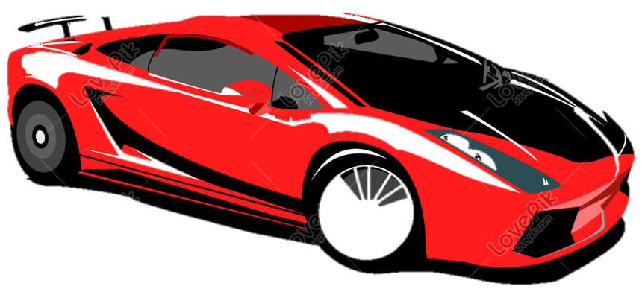
খ এ গাড়ি

Slide 10
গাড়ি
গাছ

Slide 11
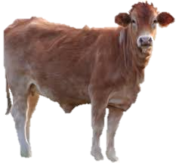
খ এ গরু

Slide 12
গ এ গোলাপ

Slide 13
গ এ গাঁদা

Slide 14
মূল্যায়ন
শব্দের সাথে বর্ণ দাগ টেনে মিলাই
ক
খ
গ
গ
গাছ
গাড়ি
কলম
খাতা

Slide 15
বর্ণের সাথে শব্দ দাগ টেনে মিলাই
ক
খ
গ
গ
খাতা
কলা
গাড়ি
গাছ

Slide 16
হারিয়ে যাওয়া বর্ণগুলো লিখি
কলা
কলম
গাছ
গাড়ি
ক
……লা
………লম
……… ছ
……ড়ি
ক
গা
গা

Slide 17
একই বর্ণ দিয়ে শুরু হয়েছে এমন শব্দগুলো দাগ টেনে মিলাই
কলা
ইলিশ
গাছ
খাতা
ইট
কলম
খরগোশ
গাড়ি

Slide 18
সবাইকে ধন্যবাদ

